Slide 1
EKONOMETRIJSKA ANALIZA UTICAJA DOHOTKA NA IZDATKE ZA ŽIVOTNO (I ZDRAVSTVENO) OSIGURANJE DOMAĆINSTAVA U SRBIJI
Emeritus prof. dr Hasan Hanić
Doc. dr Milica Bugarčić

Slide 2
Metodologija
Kompleksni pristup ekonometrijskog modeliranja pomoću modela kompletnih sistema regresionih jednačina
Working-Leser (WL) model $w_{i}=a_{i}+b_{i}log X+\sum_{j=1}^{N}{{c_{ij}log p}_{j}}$ ($i=1, 2, …,n$)
Linear Expenditure System (LES) $p_{i}q_{i}=p_{i}γ_{i}+β_{i}(m−\sum_{j=1}^{n}{{p_{j}γ}_{j})} (i=1,2,…, n)$
Additive-logarithmic model (ADILOG) $\frac{p_{j}q_{j }}{m}=\frac{α_{j}+\sum{β_{ji} ln{ q}_{i}}}{α_{m}+\sum{β_{mi} ln{ q}_{i}}} \left(j=1,2, …, n\right)$
Rotterdam model with absolute prices (RM-AP)
$w_{i}d(\log{q_{i})=μ_{i}\left[d(\log{m)−\sum_{j=1}^{n}{w_{j}d(\log{p_{j}}})+\sum_{k=1}^{n}{π_{ik}d(\log{p_{k})}}}\right] }$($i=1, 2, …,n$)

Slide 3
Metodologija
Kompleksni pristup ekonometrijskog modeliranja pomoću modela kompletnih sistema regresionih jednačina
Rotterdam model with relative prices (RM-RP)
$$w_{i}d(\log{\begin{aligned}q_{i})=μ_{i}\left[d(\log{m)−\sum_{j=1}^{n}{w_{j}}(\log{p_{j})} }\right]+\sum_{k=1}^{n}{v_{ik}}\left[d(\log{p_{k})−\sum_{j=1}^{n}{μ_{j}d(\log{p_{j})}}}\right] \\ (i=1, 2, …,n)\end{aligned}}$$
Almost Ideal Demand System (AIDS)
$w_{i}=α_{i}+\sum_{j}{γ_{ij}logp_{j}+β_{i}log\left\{q/P\right\}}$ $\left(i=1, 2,…, n\right)$
Quadratic Almost Ideal Demand System (QUAIDS)
$$w_{i}=α_{i}+\sum_{j=1}^{n}{γ_{ij}ln}p_{j}+β_{i}ln\left[\frac{m}{a\left(p\right)}\right]+\frac{λ_{i}}{b\left(p\right)}{\left\{ln\left[\frac{m}{a\left(p\right)}\right]\right\}}^{2} \left(i=1, 2,…, n\right)$$

Slide 4
Metodologija
Parcijalni pristup ekonometrijskog modeliranja modelom metodom jedne regresione jednačine
Oblik modela | Analitički izraz | Elasticitet
Linearni model | $$Y=α+βX$$ | $$E=\frac{β}{Y}$$
Kvadratni model | $$Y=α+βlog X+γ X^{2}$$ | $$E=\frac{X}{Y}(β−2γX)$$
Duplo-logaritamski model | $$\log{Y}=α+β\log{ X}$$ | $$E=β$$
Linearno-logaritamski model | $$Y=α+β\log{ X}$$ | $$E=\frac{β}{Y}$$
Logaritamsko-linearni model | $$\log{ Y}=α+β X$$ | $$E=βX$$
Inverzni model | $$Y=α+\frac{β}{X }$$ | $$E=\frac{β}{αX−β}$$
Logaritamsko-inverzni model | $$\log{ Y}=α−\frac{β}{X}$$ | $$E=\frac{β}{X}$$

Slide 5
Podaci
Godina | Broj domaćinstava | Broj ocenjenih domaćinstava | Frakcija u % | Prosečna veličina domaćinstva
2009 | 4592 | 2536714 | 0.18 | 3.00
2010 | 4585 | 2536714 | 0.18 | 2.94
2011 | 4592 | 2536714 | 0.18 | 2.89
2012 | 4546 | 2536714 | 0.18 | 2.88
2013 | 4517 | 2465799 | 0.18 | 2.88
2014 | 6071 | 2466316 | 0.25 | 2.86
2015 | 6531 | 2466316 | 0.26 | 2.81
2016 | 6457 | 2466316 | 0.26 | 2.74
2017 | 6403 | 2466316 | 0.26 | 2.70
2018 | 6296 | 2466316 | 0.26 | 2.66
2019 | 6354 | 2466316 | 0.26 | 2.68
Prosek | 5540 | 2491868 | 0.22 | 2.82
Struktura uzoraka srpskih domaćinstava, 2009-2019.

Slide 6
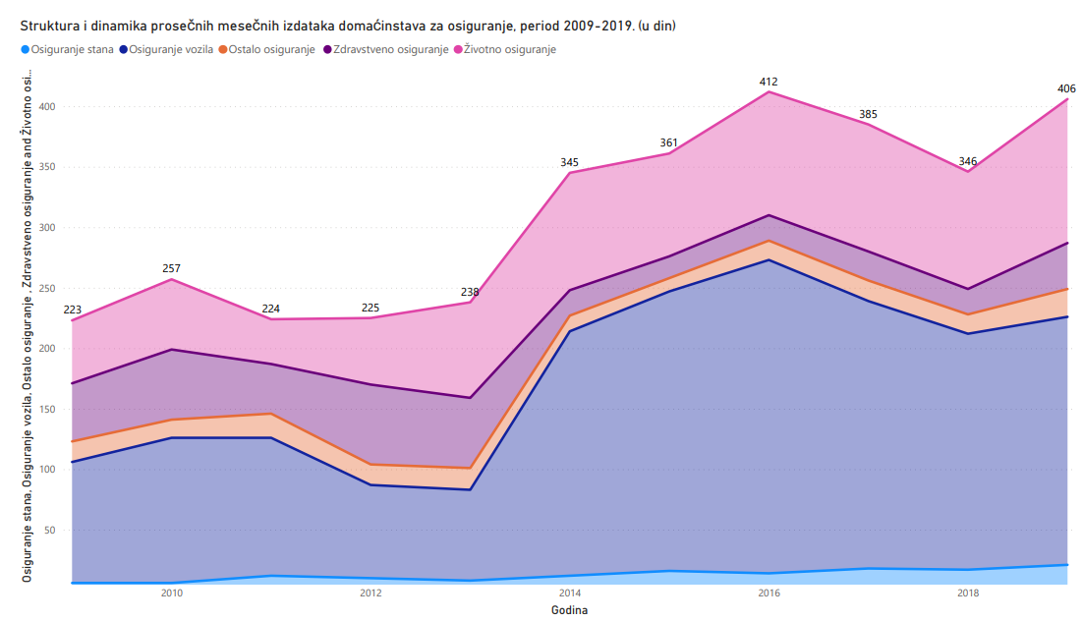
Obračunski podaci
Struktura i dinamika prosečnih mesečnih izdataka domaćinstava za osiguranje, period 2009-2019. (u din)

Slide 7
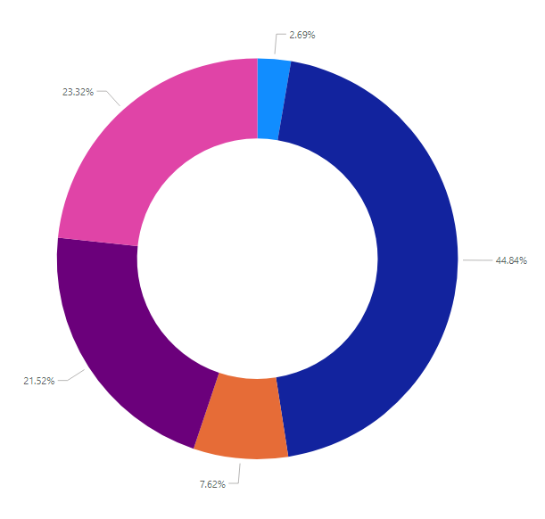
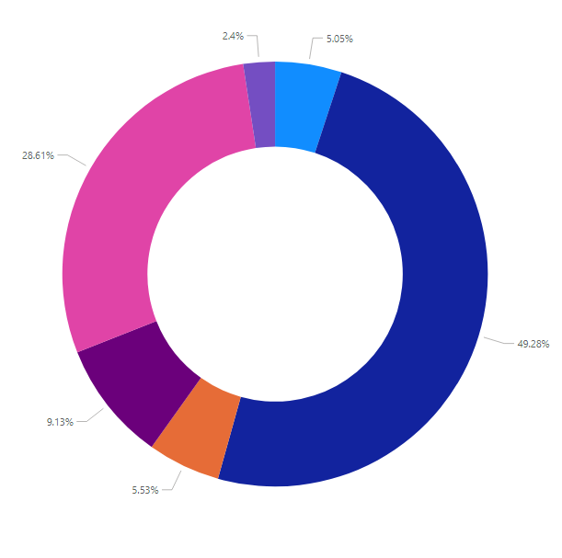
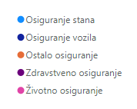
Obračunski podaci
2009
2019
Struktura izdataka pojedinačnih vrsta osiguranja u ukupnim izdacima za osiguranje Srpskih domaćinstava u periodu u 2009. i 2019. godini

Slide 8
Rezultati
Godina | Osiguranje | Životno osiguranje | Zdravstveno osiguranje
 | Log-Log | Lin-Log | Lin
2009 | 1.10 | 2.00 | -
2012 | 0.95 | 1.74 | -
2015 | 1.13 | 1.50 | 3.32
2019 | 1.17 | 1.19 | 1.94
2019 segment Y>0 | 1.17 | 0.99 | 0.86
Funkcionalne forme i dohodni elasticiteti

Slide 9
Rezultati/kontrolne varijable/stratumi
Kategorijalna varijabla | Modalitet | Uticaj ($α=0.05)$
Starost | Do 40 godina | Da
 | 40-60 godina
 | Preko 60 godina
Dohodak | Do 50000 | Da
 | 50000-90000
 | Preko 90000
Pol | Muški | Da
 | Ženski
Veličina domaćinstva | Jednočlano | Da
 | 2-4 člana
 | Preko 4 člana
Region | Beograd | Ne
 | Vojvodina
 | Šumadija i Zapadna Srbija
 | Južna i Istočna Srbija
Nivo obrazovanja | Najviše OŠ | Da
 | Srednja škola
 | Najmanje viša škola

Slide 10
Zaključci
Izdaci za životno osiguranje u odnosu na dohodak domaćinstava u Srbiji su elastični (E>1).
Dohodni elasticiteti izdataka za životno osiguranje tokom vremena (sa porastom dohotka) se smanjuju (teže ka jedinici).
Izdaci za (privatno) zdravstveno osiguranje u odnosu na dohodak domaćinstava u Srbiji su elastični (E>1).
Nivo dohotka i veličina domaćinstva, starost, pol i nivo obrazovanja nosioca domaćinstva značajno utiču na zavisnost izdataka za životno osiguranje i zdravstveno osiguranje od dohotka.

Slide 11
Hvala na pažnji

